Slide 1
SOL BIJELO ZLATO

Slide 2
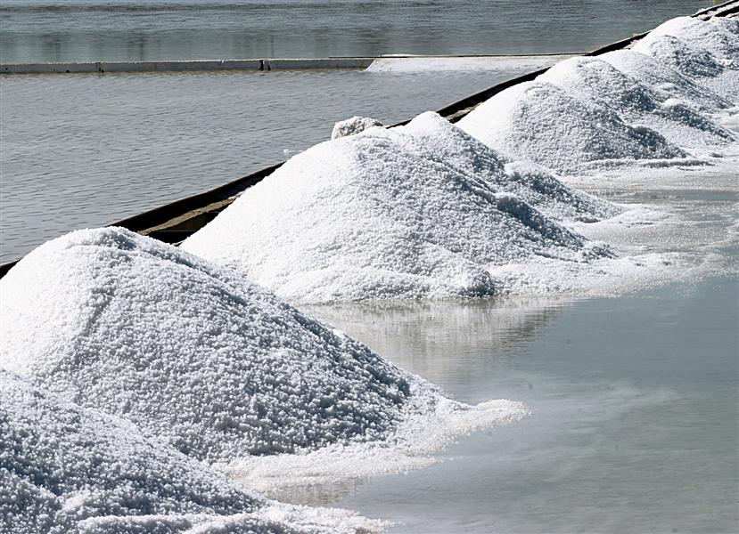
Proizvodnja soli kroz povijest
Proizvodnja soli u Pagu
1908. - 1927.
1991. - 2010.

Slide 3
Čovjek otkriva sol
Oko 10000. godina pr. Kr. čovjek otkriva sol
Sol je bila jako važna u prošlosti:
- stari Kinezi je koriste kao sredstvo plaćanja,
- rimski vojnici kao plaću dobivaju sol
- Egipćani je koriste za mumificiranje
- Grci mijenjaju robu za sol
Solarstvo postaje jedno od glavnih zanimanja pučanstva.
Prvi gradovi nastali su blizu nalazišta soli.

Slide 4
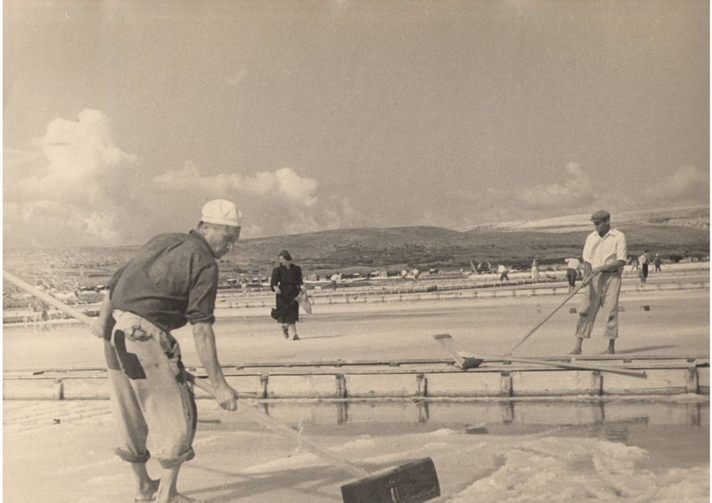
Isus je za svoje sljedbenike rekao da su “Sol Zemlje”
Sol je:
donosila kolonijalnu moć,
dovodila do ratova,
pospiješila razvoj
trgovine

Slide 5
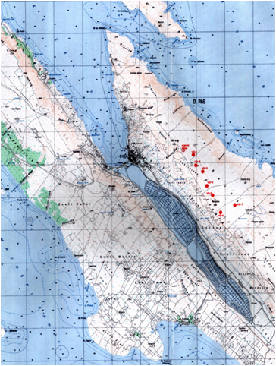
Pag - grad soli
Smatra se da su Rimljani izgradili prve solane na Pagu
Prvi povijesni pisani podatak spominje pašku solanu 999. g. u oporuci Agape kćeri zadarskog tribuna Dabra u kojoj ostavlja dijelove paške solane samostanu sv. Krševa.
Građena je među prvima na našoj obali

Slide 6
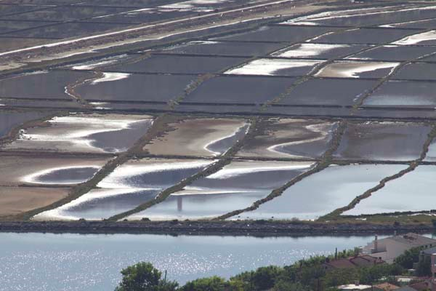
Paška solana kroz povijest
U 14. stoljeću za vladanja ugarsko-hrvatskog kralja Ludovika I. Anžuvinca dostiže velik kapacitet te izvoz soli postaje velik.
Početkom 15. stoljeća (1409. g.) Venecija je preuzela vlast nad Pagom.
Kupoprodajnim je ugovorima zagospodarila solanom.
Neće se odreći paške solane sve do svoje propasti 1797. g.

Slide 7
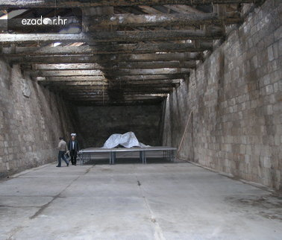
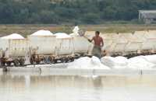
Sol u Pagu od 18. do 20. stoljeća
U drugoj polovici 18. stoljeća Venecija je zabranila proizvodnju soli u Dalmaciji osim na Pagu i otocima Levanta
Uvode monopol na proizvodnju i prodaju soli
Paška solana postaje glavna solana za Veneciju, a Mlečani glavni trgovci solju.
Nakon pada Mletačke republike uspostavljena je austrijska vlast
Austrija postupno širi i unaprijeđuje proizvodnju

Slide 8
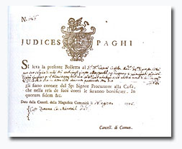
Sol - sredstvo plaćanja
Sve se mjerilo i obračunavalo solju,
Komunalni redari bili su plaćani određenom količinom soli
1778. g. Paški asignat – prvi tiskani novac

Slide 9
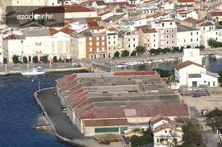
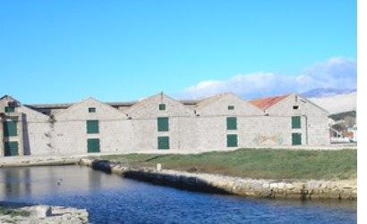
Skladišta soli
Prvi podatak potječe iz 1368. g.
U vrijeme mletačke vladavine postojala su tri skladišta,
1847. g. nalazimo pet velikih „magazina“ sa imenima: Franjo Josip, Ludovik, Ivan Krstitelj, Ferdinand Maksimilijan i Sveti Marko.
U međuvremenu njihov se broj povećavao, a 1945. god. bilo ih je kao i danas devet.

Slide 10
Povijest proizvodnje soli
Sol se na Pagu proizvodi više od tisuću godina, a od davnina je paška sol bila iznimno cijenjena po kvaliteti. Sadrži čak 75 minerala, od kojih je većina nužna za ljudsko zdravlje.
Paška solana proizvodi oko 20.000 tona soli godišnje, što je oko 80 posto domaće proizvodnje. Ima zaliha salamure za veću proizvodnju, jer se od 100 kilograma salamure dobije između 22 i 23 kilograma soli.

Slide 11
Proizvodnja soli 1908. – 1927.
U ovom razdoblju sol se obrađivala na ruke, tj. prirodnim isparavanjem salamure tijekom ljetnih mjeseci i sakupljala se ručno
Po nekim podacima proizvodnja soli u tom razdoblju je bila veoma slaba, ispod 10000 t.
Proizvodnja je bila uvjetovana vremenskim (ne)prilikama; kad je bilo više sunca bila je i proizvodnja bolja,a kad su vladala duža kišna razdoblja bilo je i manje soli

Slide 14
Proizvodnja soli 1991. – 2010.
Strojna proizvodnja soli počinje 1981. godine
Nakon uvođenja strojne proizvodnja povećava se i količina proizvedene soli i ona je veća od 20000t.
Na strojnu proizvodnju više ne utječu toliko klimatski uvjeti, cijena soli se smanjila i prestaje potražnja za sezonskim radnicima
Proizvodnja je stalna i ovisi samo o tržištu

Slide 17
Zaključak
Možemo zaključiti da je proizvodnja paške soli porasla za četiri puta od kad su se uveli strojevi u proizvodnju
Proizvodnju soli više ne određuju vremenski uvjeti i raspoloživi ljudski resorsi, već samo trenutačna potražnja tržišta i cijena.

Slide 18
Usporedba 1908-1927 i 1991.-2010

